Slide 1
109學年度 第一週
數位性暴力宣導

Slide 2
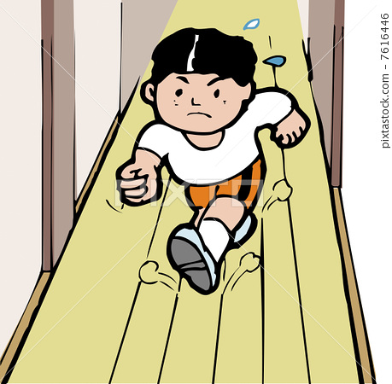
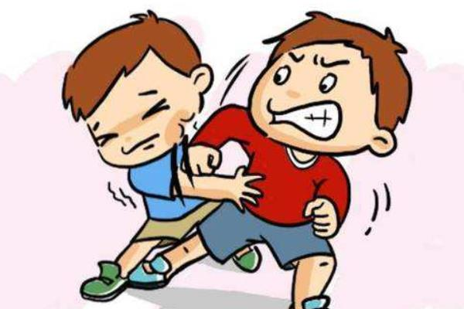
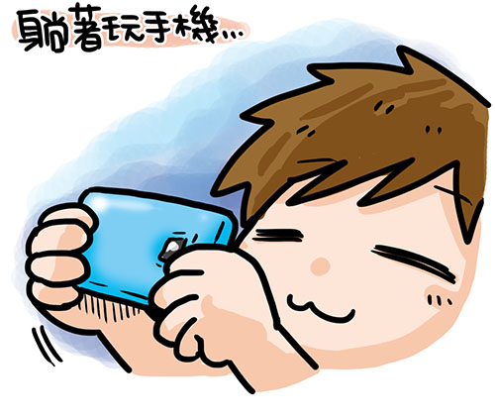

Slide 5
何謂「數位性暴力」？
透過「網路科技」達成的威脅、跟蹤、誘騙、騷擾、侵害等性暴力行為，並且不分程度深淺。
例如：在臉書上用煽情字眼稱讚他人外表，或傳送猥褻照、黃色笑話。

Slide 6
「三不一要」原則
「不」拍攝
「不」留存
「不」分享私密照片
「要」截圖存證
尋求可信任的大人 (父母、師長、律師)協助

